Slide 1
Informationen zur Bläser-AG
Erich-Kästner-Gymnasium, Schuljahr 20/21

Slide 2
Eckdaten
Bläser-AG = Kooperationsprojekt von EKG und Rheinischer Musikschule
Anmeldung bis 15. Juni 2020 (Formular persönlich/postalisch im Sekretariat einreichen) → Weiterleitung an Rheinische Musikschule + Vertragsabschluss
Unterrichtstermin: wöchentlich dienstags, 14:00-15:30 Uhr (ab 18. oder 25. Au-gust 2020)
Bläser-AG-Basiskurs = 2 Schuljahre → für diesen Zeitraum verbindliche Teilnahme
ab Klasse 7: Fortgeschrittenenkurse für Interessierte

Slide 3
Konzept
gemeinsames Lernen von Anfang an
keine Vorkenntnisse notwendig; vorhandene Vorkenntnisse werden integriert und ausgebaut
von Anfang an: Kleingruppenunterricht (2-6 Kinder) bei instrumentenspezifischen Fachdozent*innen
nach wenigen Wochen: regelmäßige Gesamtproben im großen Bläserensemble zzgl. Gitarre, Bass und Schlagzeug
2. Bläserklassenjahr: projektweise Proben in selbstgewählten kleinen Ensembles/ Bands → individuelle Förderung, Differenzierung nach jeweiligen (musikalischen) Interessen

Slide 4
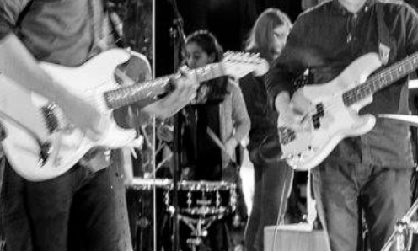
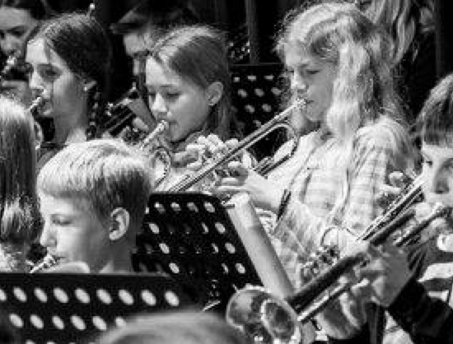
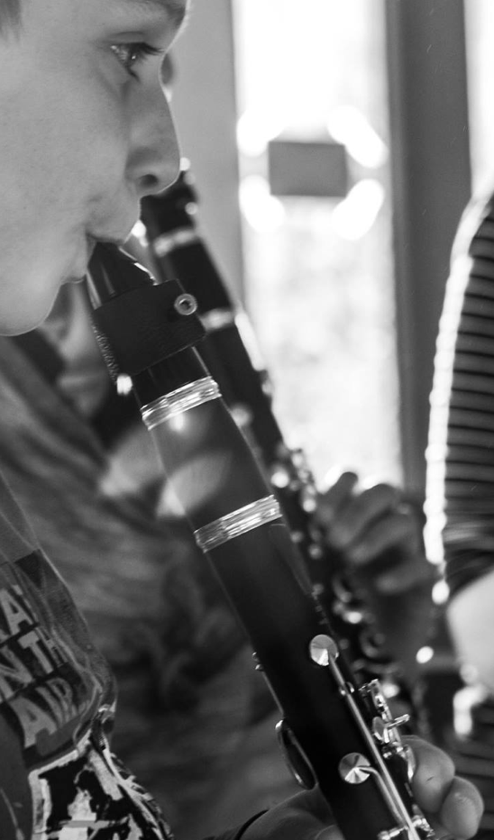
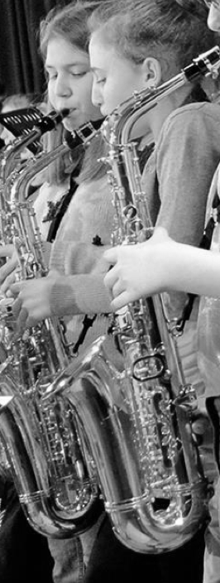
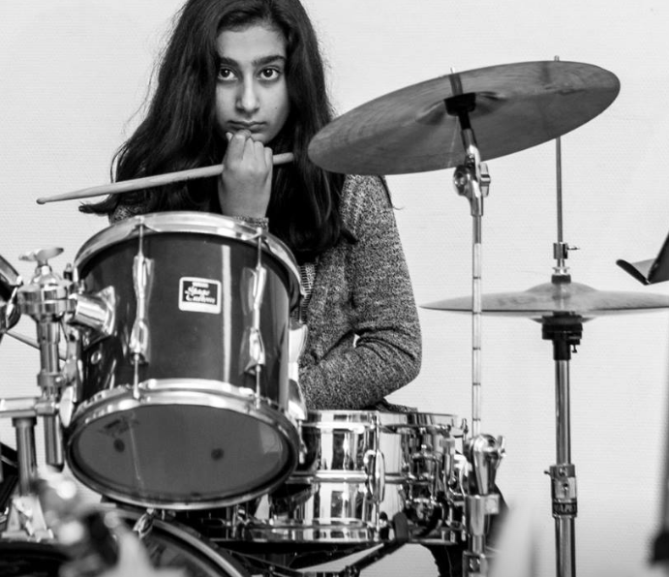
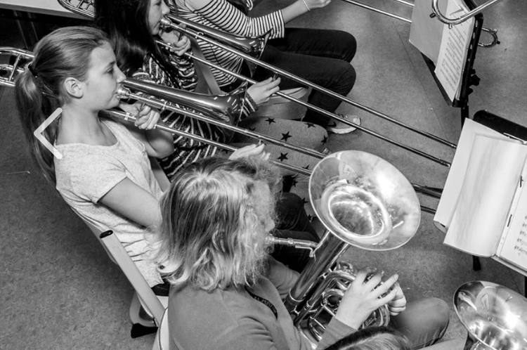
Instrumente (1)
Querflöte
E-Gitarre, E-Bass
Trompete
Posaune, Tenorhorn
Klarinette
Saxophon
Schlagzeug
Fotos: Thomas Morsch

Slide 5
Instrumente (2)
Instrumenten-Testphase (= ca. Woche 1-4 der Bläser-AG)
alle Schüler*innen lernen in Kleingruppen alle Instrumente kennen und probieren sie aktiv aus
Wahl der „Top 3“-Lieblingsinstrumente
ggf. kleine Eignungstests bei extrem gefragten Instrumente
Zuteilung der Instrumente durch die Bläserklassenleitung
Alle Blasinstrumente können bei der Rheinischen Musikschule gegen eine geringe monatliche Gebühr geliehen werden (s. Infozettel).
Zu günstigen Schülerinstrumente für Gitarre, Bass und Schlagzeug beraten die Fach-dozent*innen.

Slide 6
Repertoire & Konzerte
Repertoire je nach Gruppenkonstellation/Besetzung:
- Arrangements “klassischer“ Werke
- aktuellere Titel aus Filmmusik, Pop/Rock, ggf. Jazz
- ggf. eigene Arrangements zu „Wunschstücken“ der Gruppe
Regelmäßige Auftritte u.a.:
- Frühjahrskonzert
- Sommerkonzert
- Tag der offenen Tür im Herbst
- Weihnachtsauftritte in der Schule

Slide 7
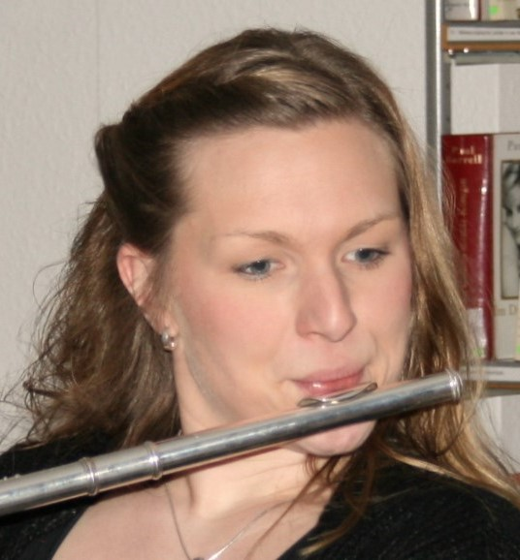
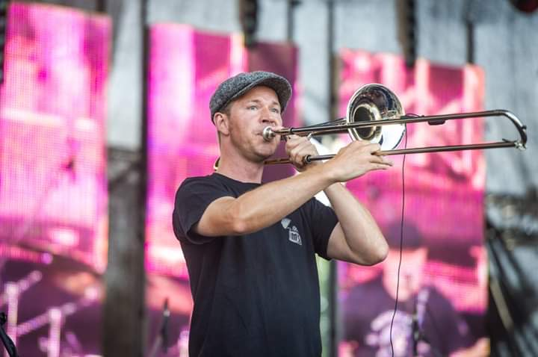
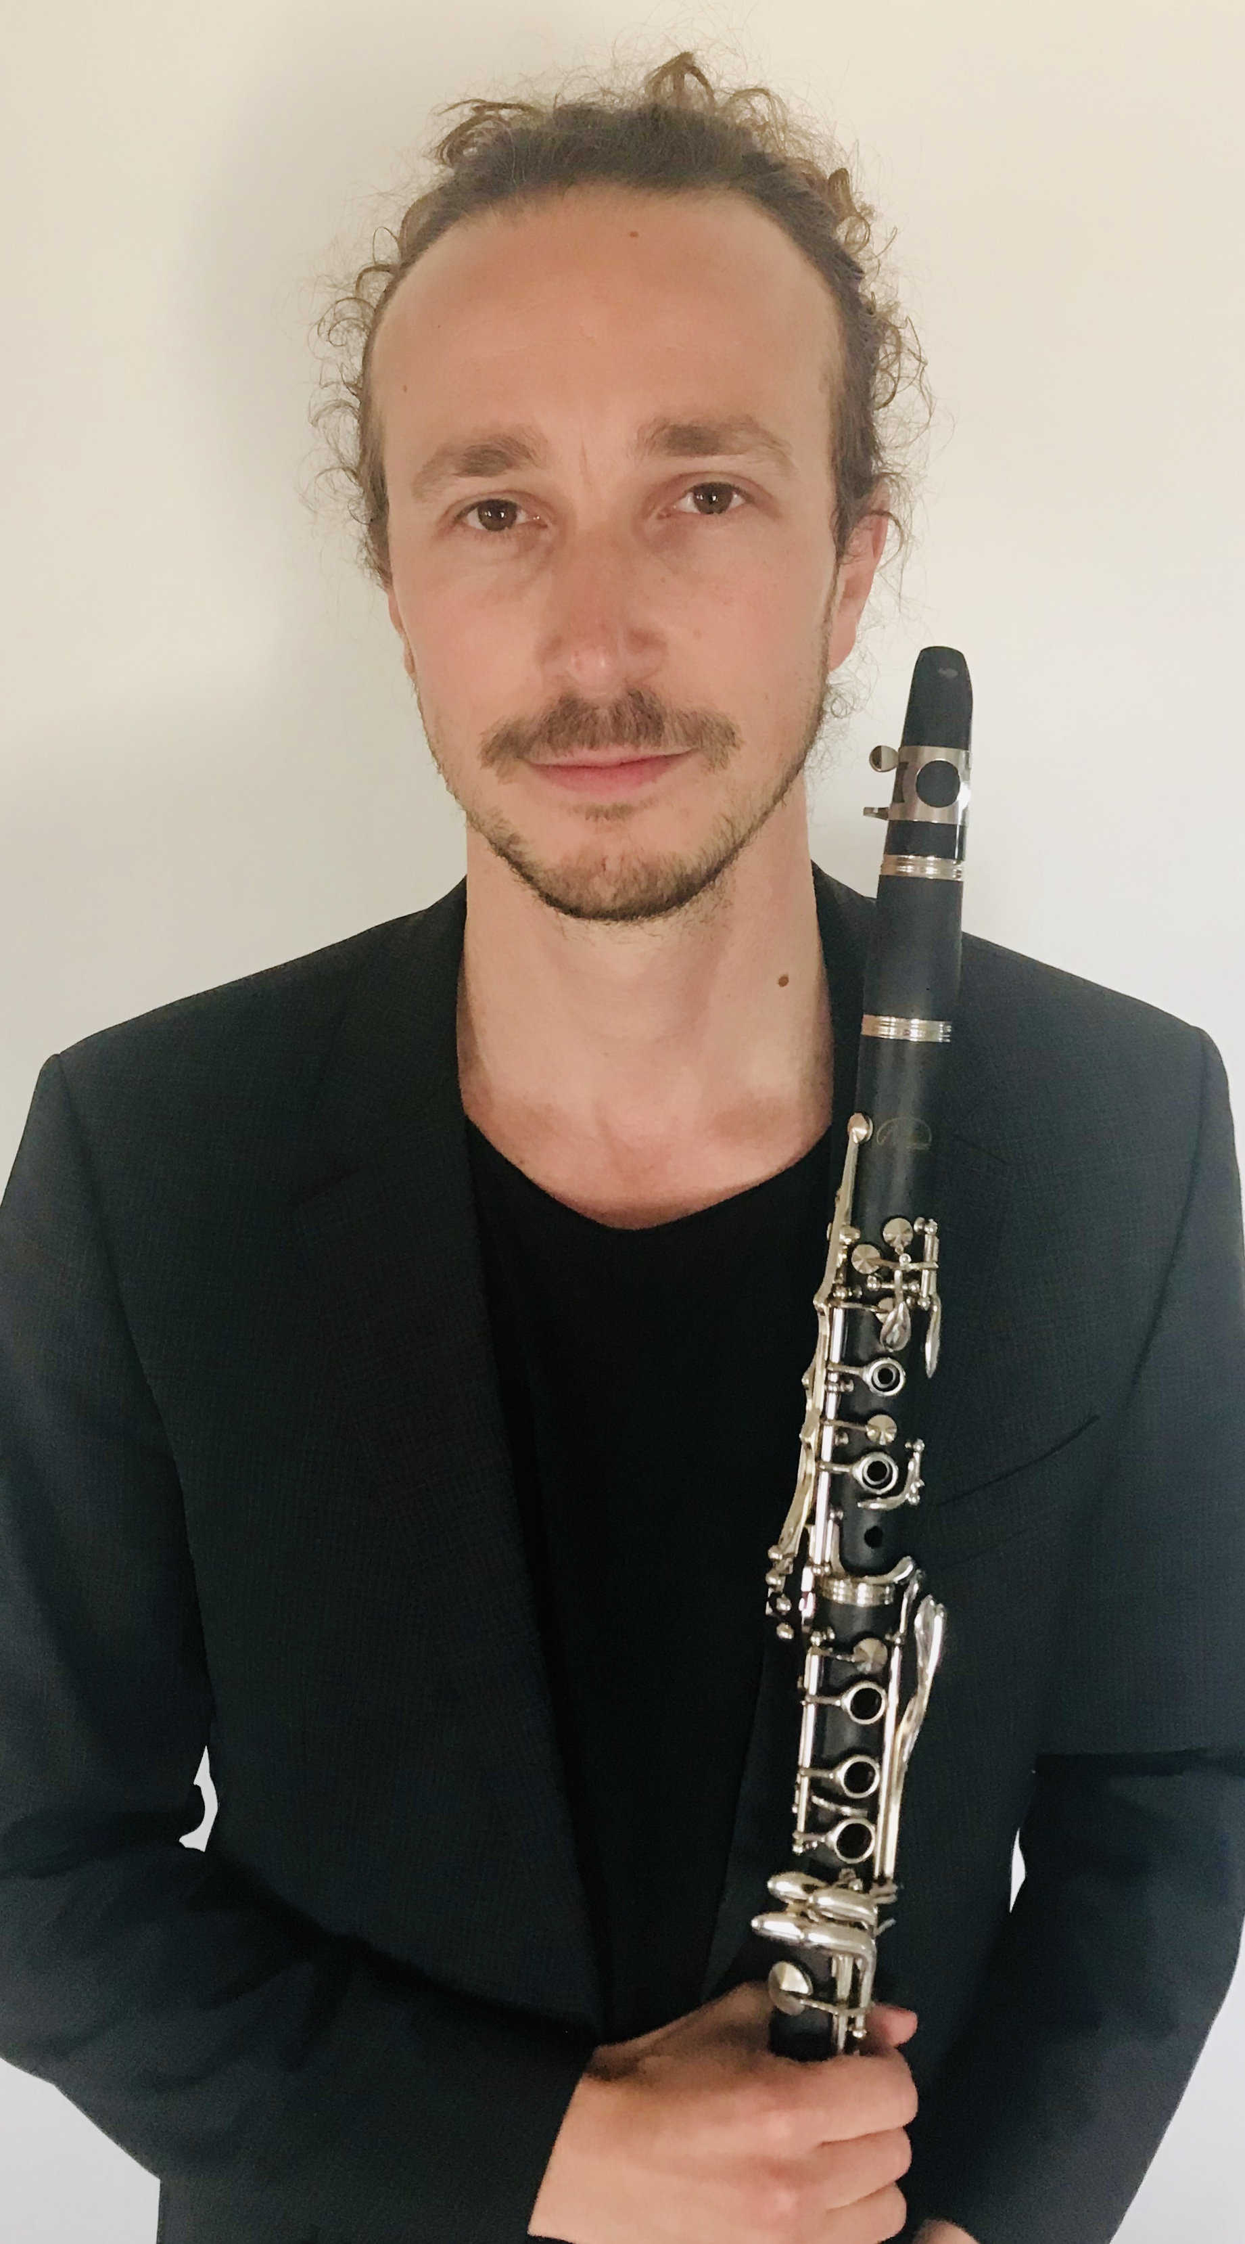
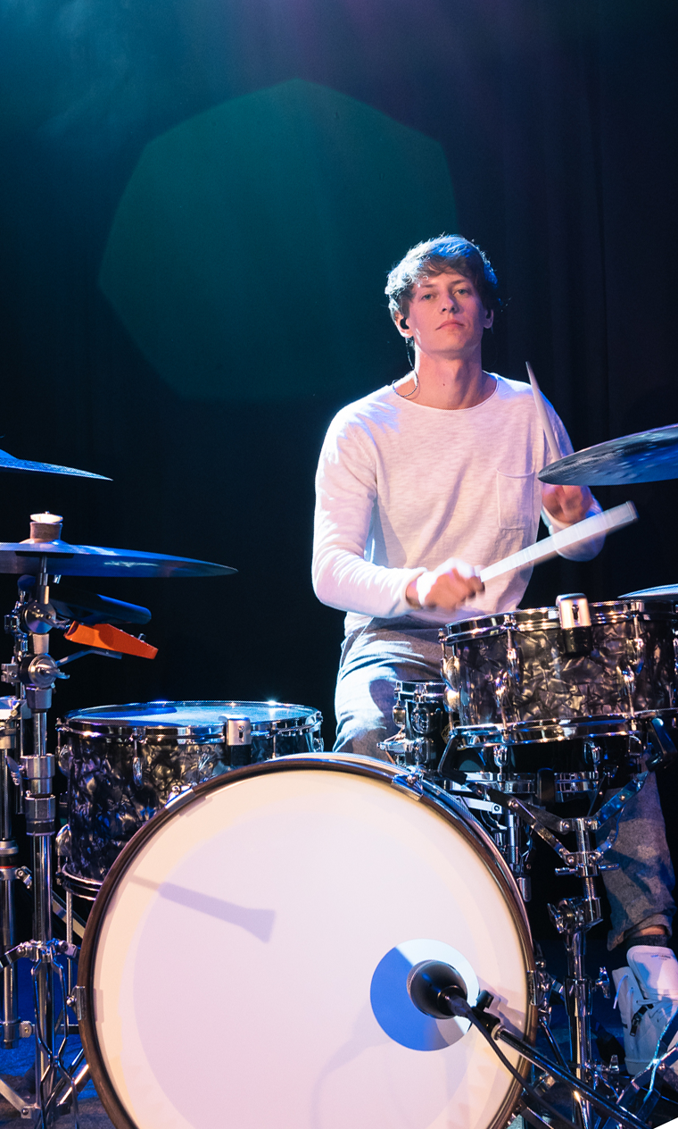
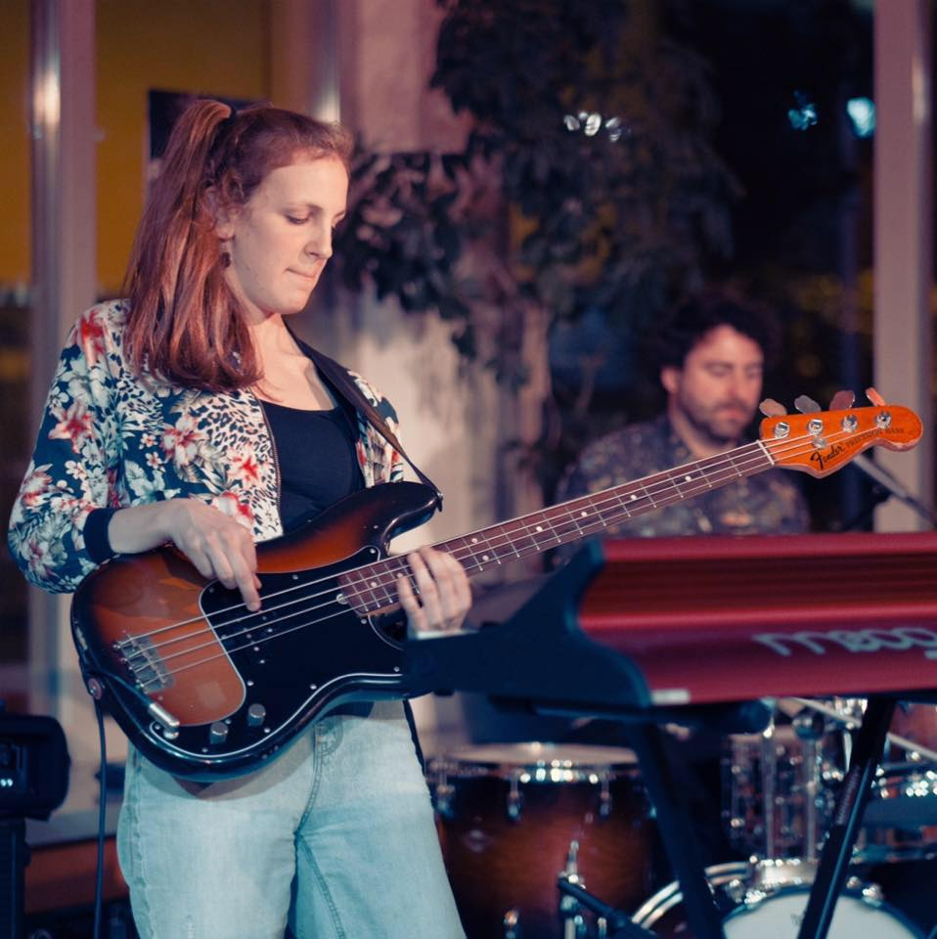
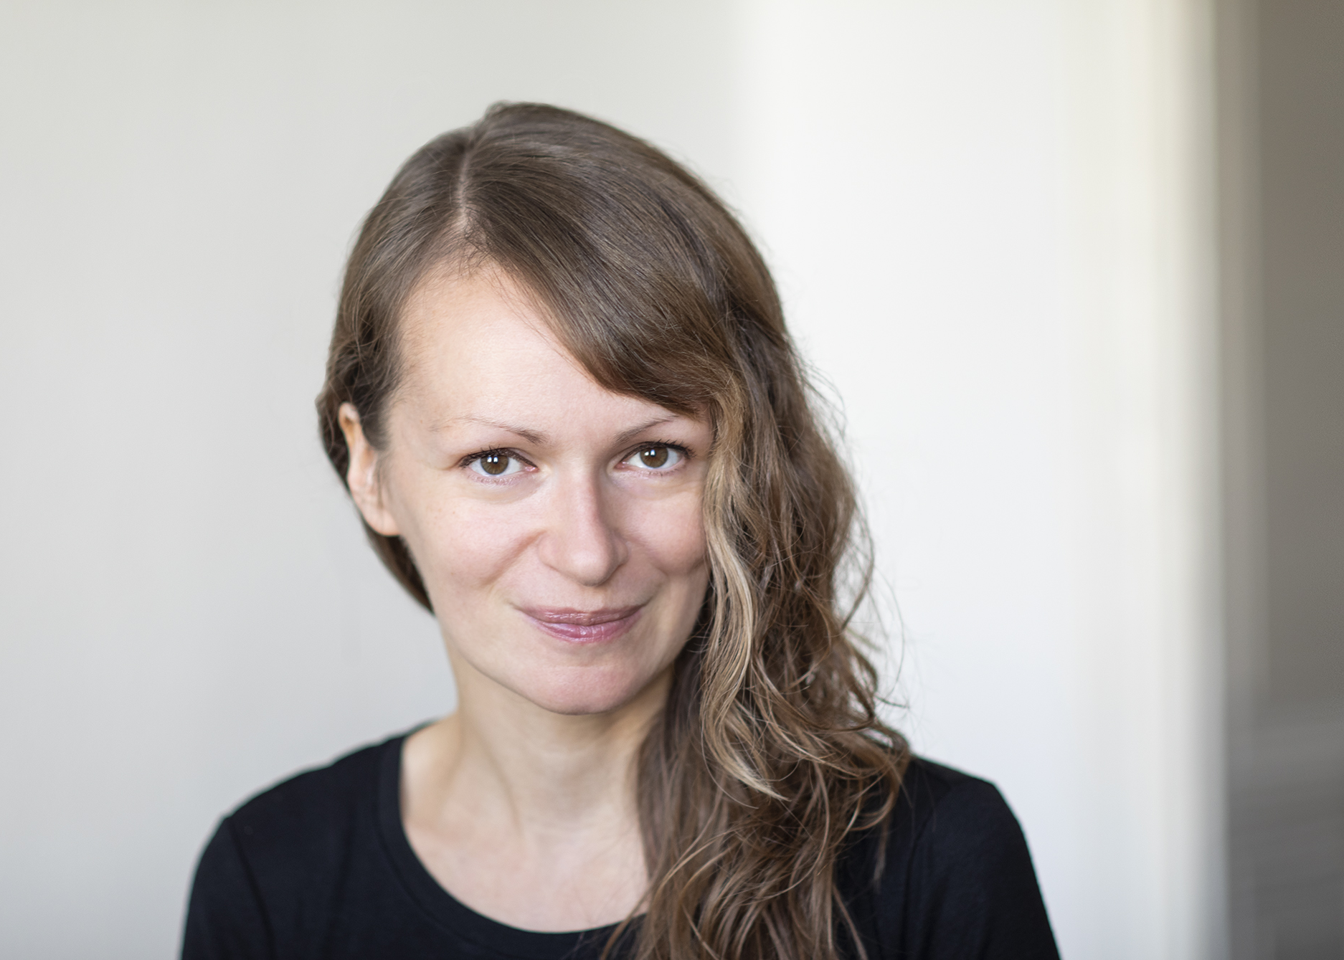
Team der Rheinischen Musikschule
studierte, künstlerisch aktive Musiker*innen
musik-/instrumentalpädagogische Qualifikation
mehrjährige Unterrichtserfahrung in Einzel- und Gruppensettings
Daniela Staudt-Weber
Querflöte
Tim Düwel
Posaune, Tenorhorn
Anze Rupnik
Alt-/Tenorsaxophon
José Banuls
Klarinette
Thomas Gutermann
Schlagzeug
Hanna von Tottleben
E-Gitarre, E-Bass
Carmen Heß
Trompete
Gesamtleitung

Slide 8
Bläser-AG und Covid-19
Unter den gegenwärtigen Umständen ist es uns natürlich leider nicht möglich, eine seriöse, defi-nitive Aussage darüber zu machen, ob die Bläser-AG in ihrer regulären Form starten kann. Dies ist von den zu diesem Zeitpunkt geltenden Rahmenbedingungen der allgemeinbildenden Schule und der Musikschule abhängig und muss in enger Absprache mit den Verantwortlichen beider Institutionen entschieden werden.
Ich versichere Ihnen jedoch, dass wir alles daran setzen werden, ein tragfähiges Alternativ-konzept zu entwickeln, falls der Start der Bläserklasse nicht in regulärer Form möglich sein sollte – was wir natürlich nicht hoffen! Die vorsorglichen Überlegungen und Beratungen laufen bereits.
Mein persönliches Anliegen ist es, gerade den Kindern, die momentan in der entscheidenden Phase Ihres letzten Grundschuljahres und des Wechsels auf die weiterführende Schule sicher bereits unter den Folgen der Pandemie leiden, das Angebot der musikalischen Breitenförderung und kulturellen Bildung, das wir mit der Bläserklasse anstreben, nicht vorzuenthalten!
Wenn Sie Interesse an der Bläser-AG haben, melden Sie Ihr Kind bitte unbedingt re-gulär bis zum 15. Juni an. Sollte die Bläser-AG später oder in modifizierter Form starten, wird die Musikschule das vertraglich entsprechend berücksichtigen und Sie darüber informieren.
Eine zu geringe Anzahl an Anmeldungen würde hingegen bedeuten, dass die Bläser-AG nicht stattfinden kann. Die Anmeldungen werden daher zur Planung benötigt.

Slide 9
Kontakt
Bei Fragen wenden Sie sich bitte an:
Bettina Menking-Baur (EKG-Ansprechpartnerin für die Bläser-AG)
menking-baur@ekg-koeln.de
Carmen Heß (Ansprechpartnerin von Musikschulseite) carmen.hess@hfmt-koeln.de
Weitere Informationen finden Sie im Elternbrief zur Bläser-AG, den Sie Mitte Mai vom Erich-Kästner-Gymnasium erhalten haben.

